Slide 2
Наш девиз:
В нашей группе, солнышко
Светит ярче всех!
Теплоты и радости
Хватит здесь на всех!
Наша эмблема:
Notes:
Наш девиз:
В нашей группе солнышко
Светит ярче всех!
Теплоты и радости
Хватит здесь на всех! Наша эмблема:

Slide 3
Наша эмблема

Slide 4
Наша эмблема

Slide 5
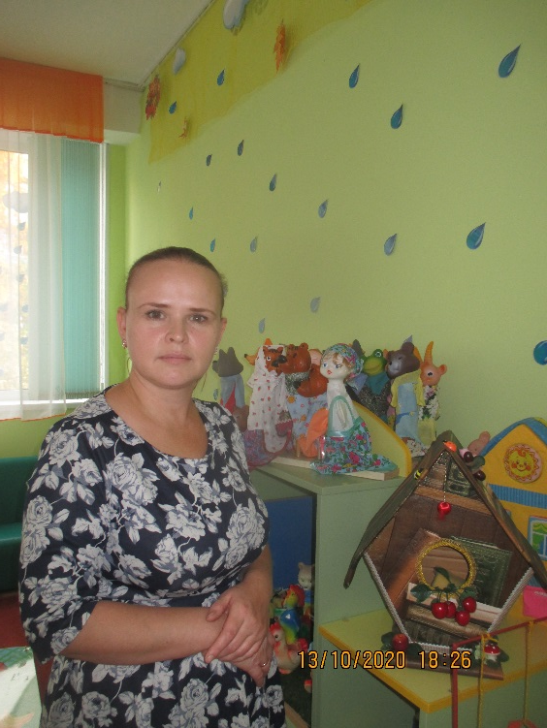
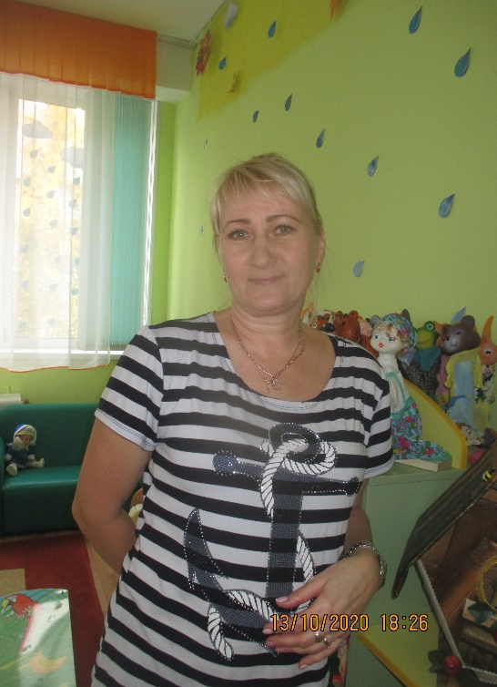
Наши воспитатели:
Воспитатель: Замятина Ирина
Александровна
Мл.воспитатель: Миронова Наталья Геннадьевна
Notes:
Александрова Ольга Витальевна

Slide 6
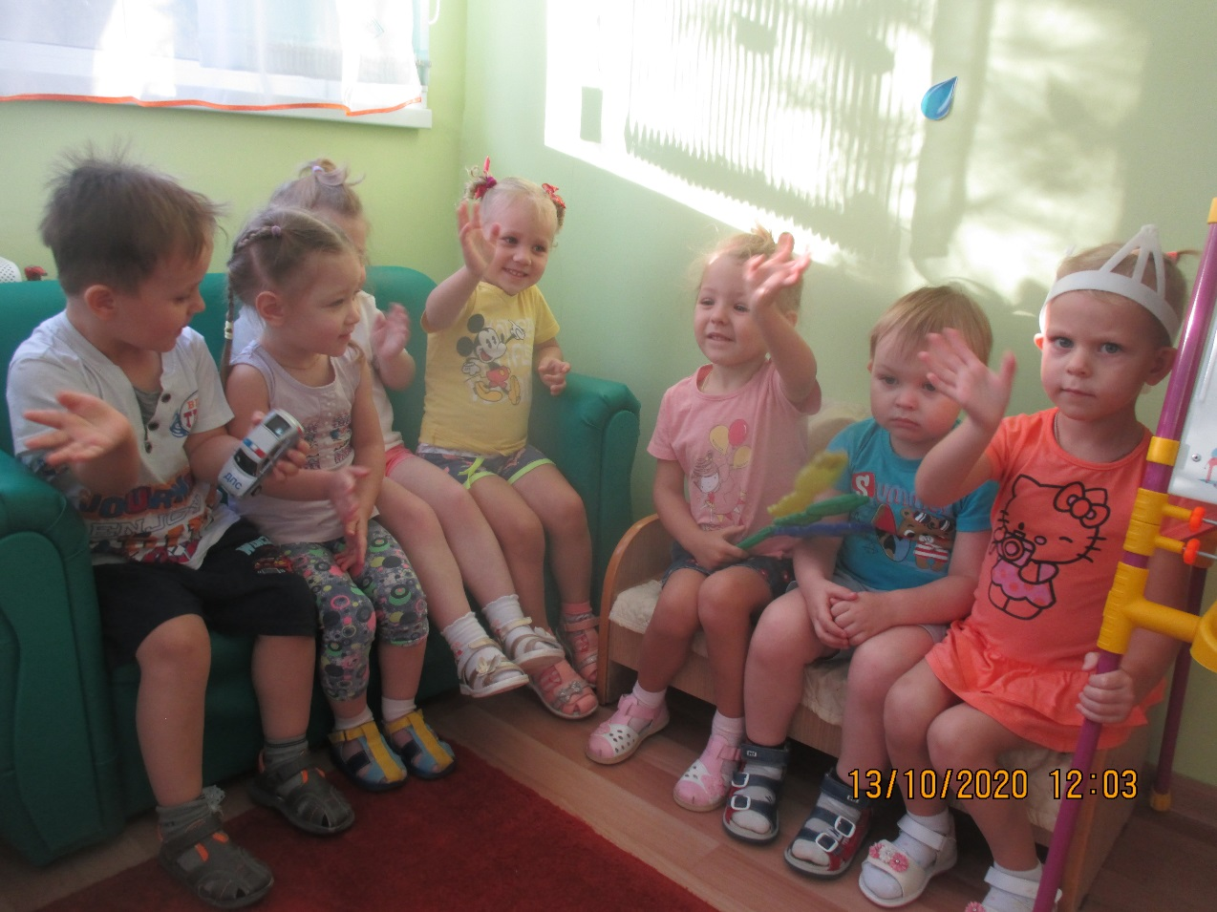
Детки в садике живут,
Здесь играют и поют,
Здесь друзей себе находят,
На прогулку с ними ходят.
Вместе спорят и мечтают,
Незаметно подрастают.
Детский сад — второй ваш дом,
Как тепло, уютно в нем!
Вы его любите, дети,
Самый добрый дом на свете!
Notes:
Детки в садике живут,
Здесь играют и поют,
Здесь друзей себе находят,
На прогулку с ними ходят.
Вместе спорят и мечтают,
Незаметно подрастают.
Детский сад — второй ваш дом,
Как тепло, уютно в нем!
Вы его любите, дети,
Самый добрый дом на свете!
(Г. Шалаева)

Slide 7
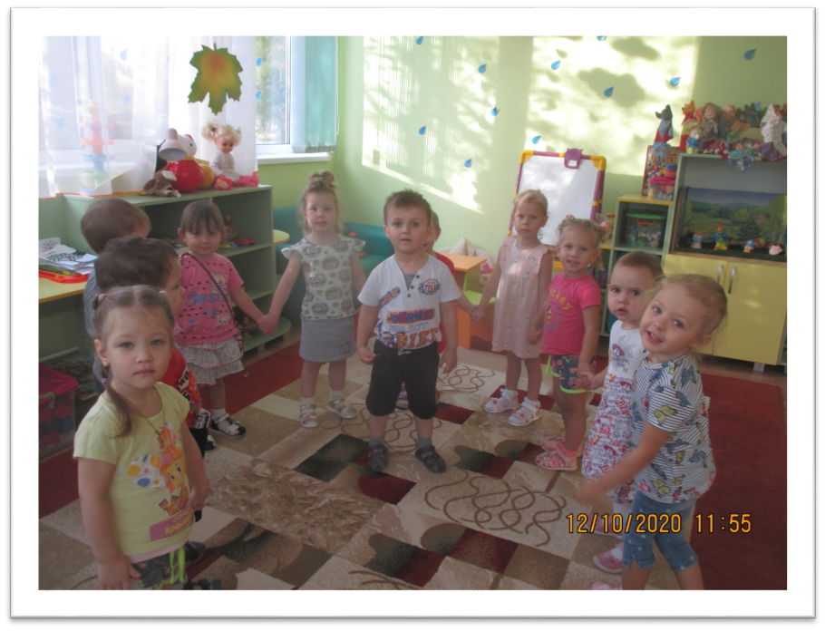
Собрались ребята в круг, Я твой друг и ты мой друг, Дружно за руки возьмемся И друг другу улыбнемся!
Notes:
Детки в садике живут,
Здесь играют и поют,
Здесь друзей себе находят,
На прогулку с ними ходят.
Вместе спорят и мечтают,
Незаметно подрастают.
Детский сад — второй ваш дом,
Как тепло, уютно в нем!
Вы его любите, дети,
Самый добрый дом на свете!
(Г. Шалаева)

Slide 8
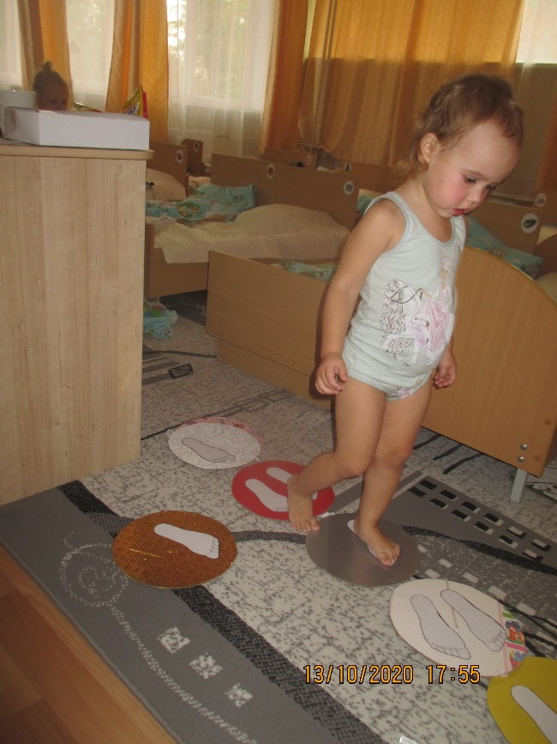
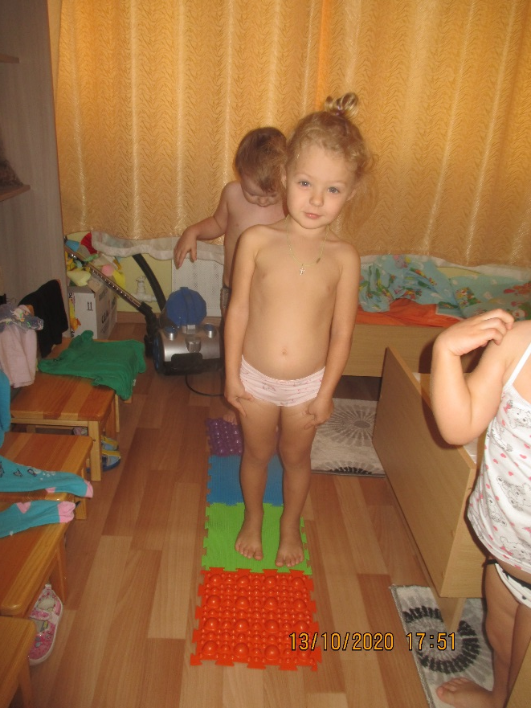
Вот уже вставать пора! Просыпайся, детвора!!! Быстро встанем по порядку – Дружно сделаем зарядку!
Notes:
Детки в садике живут,
Здесь играют и поют,
Здесь друзей себе находят,
На прогулку с ними ходят.
Вместе спорят и мечтают,
Незаметно подрастают.
Детский сад — второй ваш дом,
Как тепло, уютно в нем!
Вы его любите, дети,
Самый добрый дом на свете!
(Г. Шалаева)

Slide 9
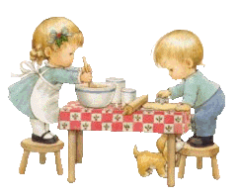
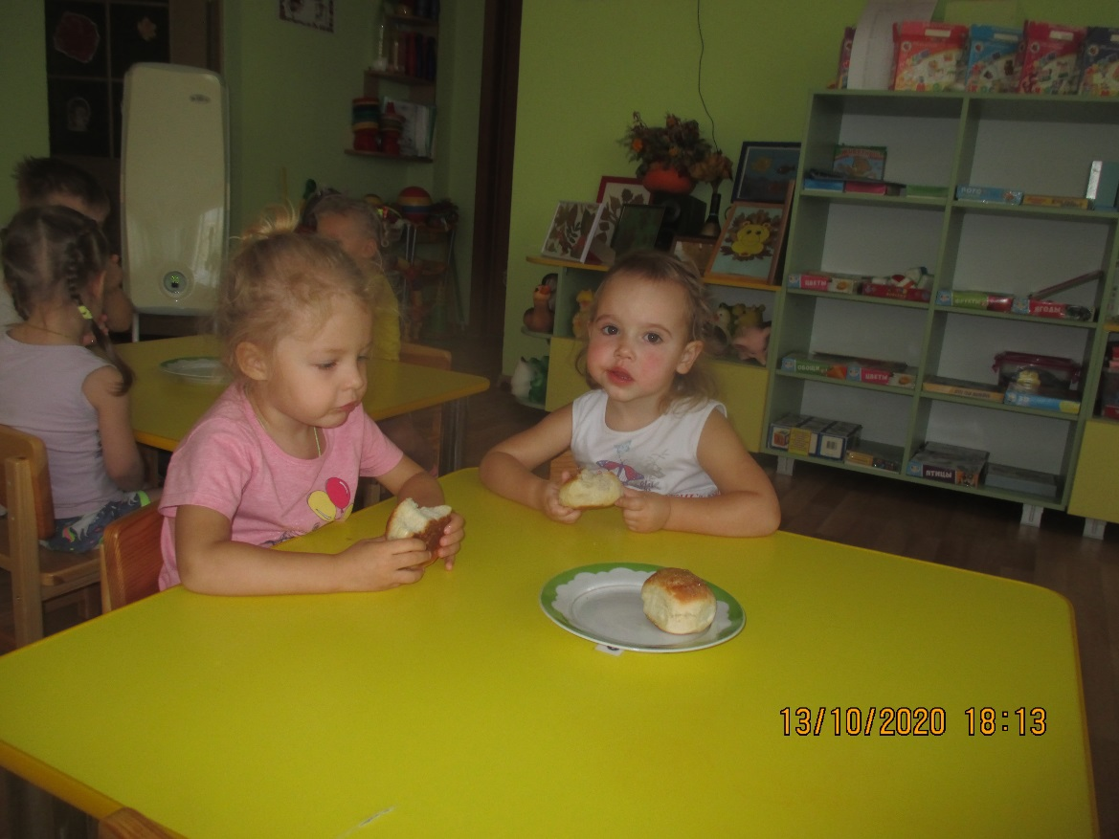
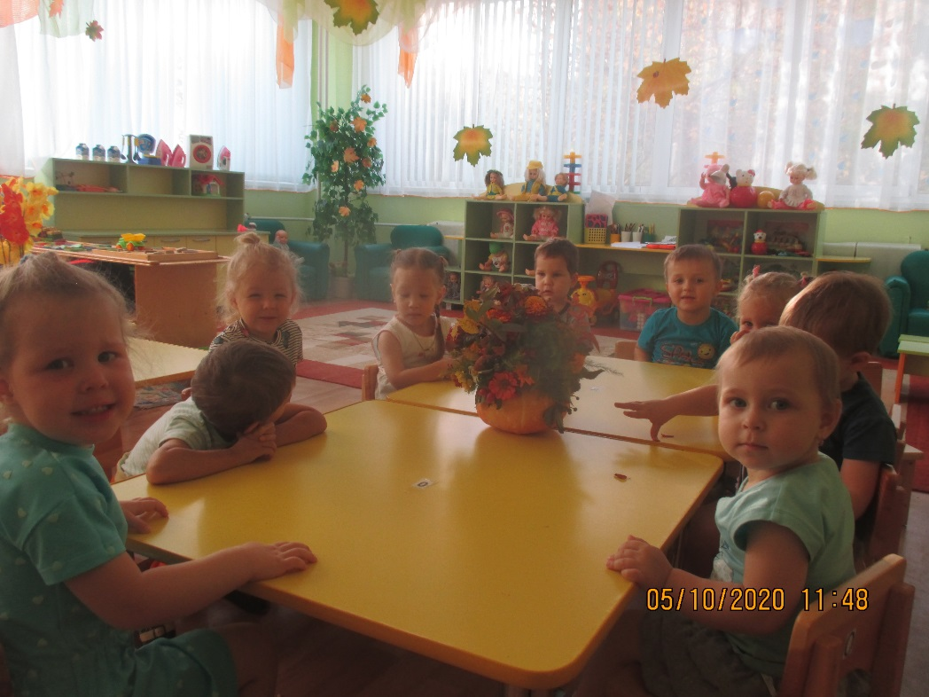
Мы за столиком сидим, Вкусный завтрак мы едим. Постарались повара, Приготовили с утра!
Notes:
Детки в садике живут,
Здесь играют и поют,
Здесь друзей себе находят,
На прогулку с ними ходят.
Вместе спорят и мечтают,
Незаметно подрастают.
Детский сад — второй ваш дом,
Как тепло, уютно в нем!
Вы его любите, дети,
Самый добрый дом на свете!
(Г. Шалаева)

Slide 10
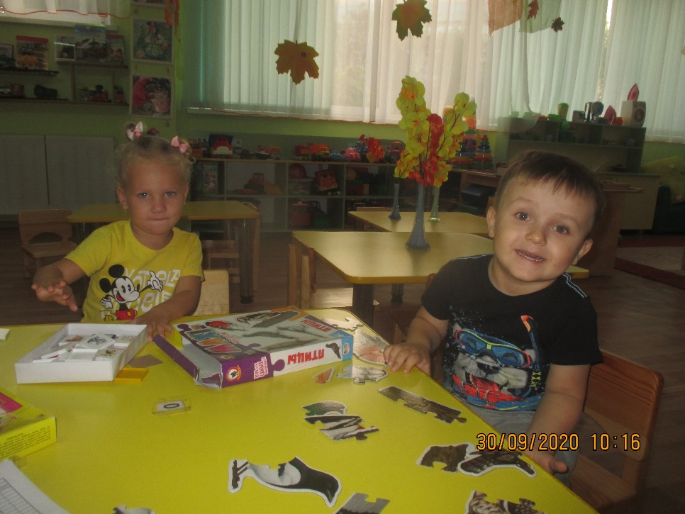
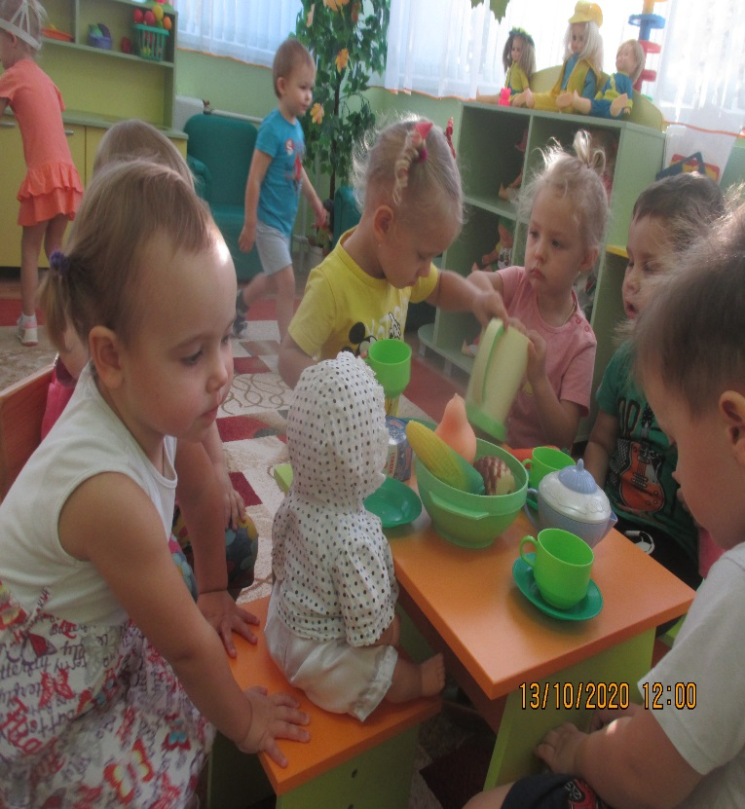
Много игрушек в детском саду,
Наши игрушки стоят на виду
Мы наши игрушки не бьем, не ломаем,
Их у товарищей не отнимаем.
Наши игрушки стоят на виду,
Все у нас общее в детском саду.
Notes:
Много игрушек в детском саду,
Наши игрушки стоят на виду:
Кот в сапогах, длинноухие зайки,
И барабан, и балалайки.
Куклы нарядные в косах сидят,
Куклы на зайцев и мишек глядят.
Мы наши игрушки не бьем, не ломаем,
Их у товарищей не отнимаем.
Наши игрушки стоят на виду, –
Все у нас общее в детском саду.

Slide 11
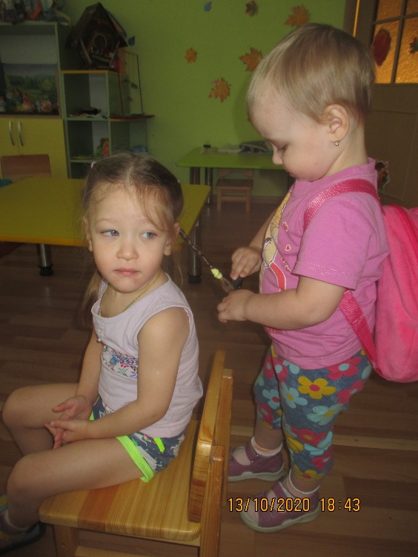
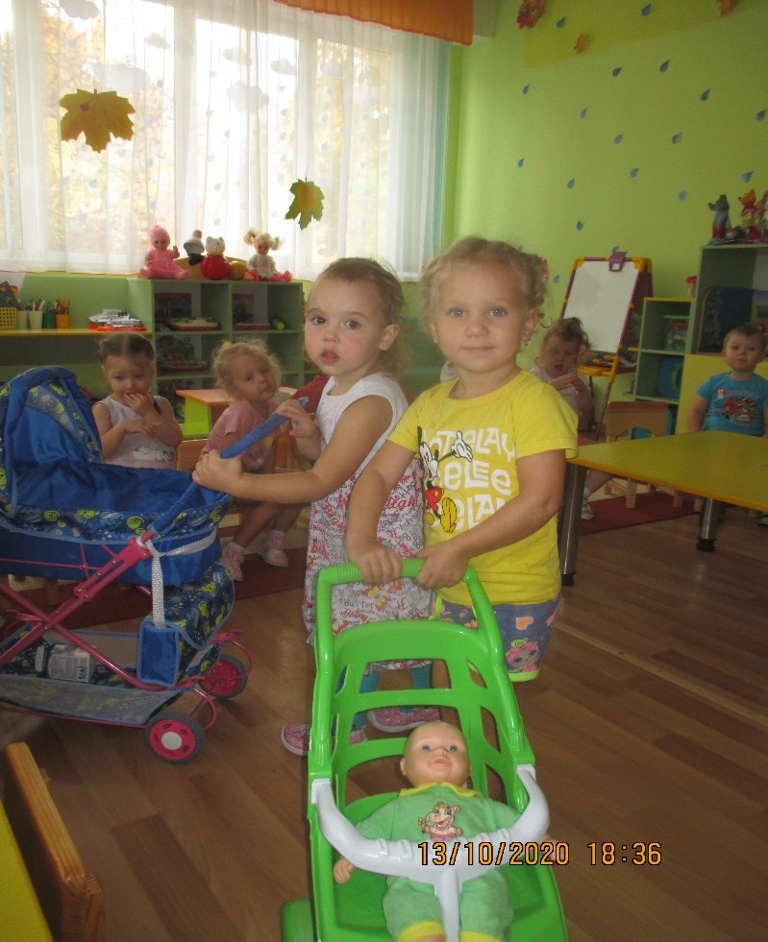
Я куклу Наташу катаю в коляске,
Спать уложу – и закроются глазки
Дайте ножницы, расчёску,
Ариша сделает вам причёску.
Парикмахер непременно,
Подстрижёт вас современно!
Notes:
Начинаем петь частушки, Просим не смеяться. Тут народу очень много, Можем застесняться.

Slide 12
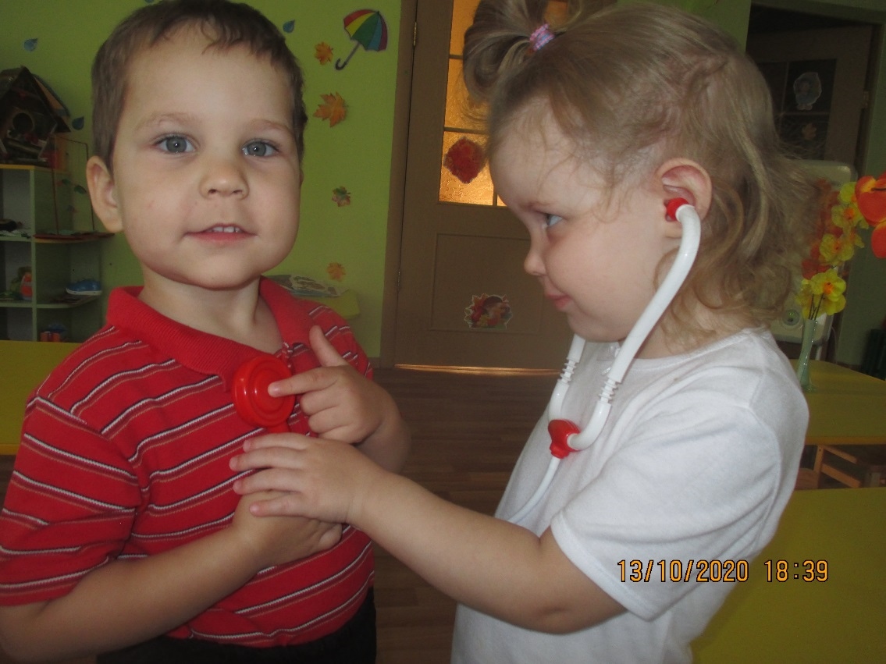
Я врачом, наверно, буду, Стану я лечить людей! Буду ездить я повсюду И спасать больных детей!

Slide 13
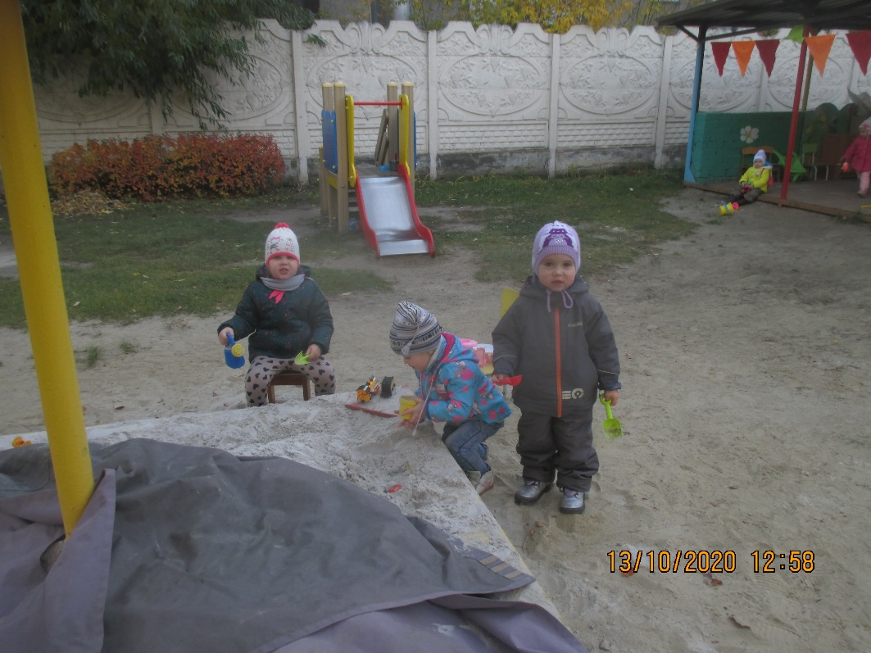
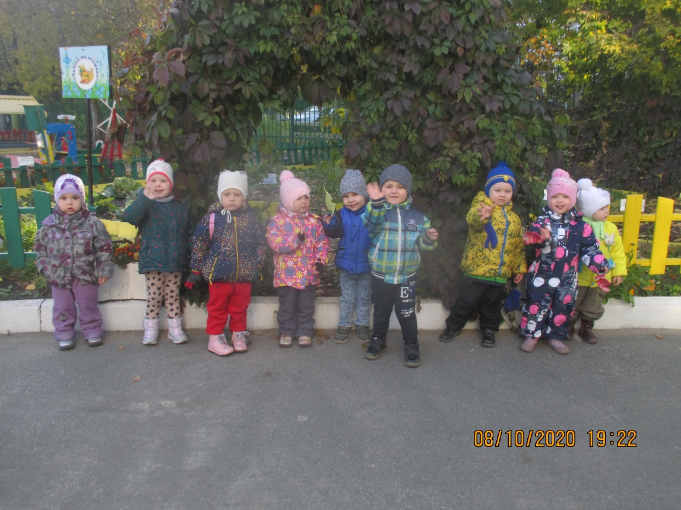
Свежий воздух малышам Нужен и полезен! Очень весело гулять! И никаких болезней!...

Slide 14
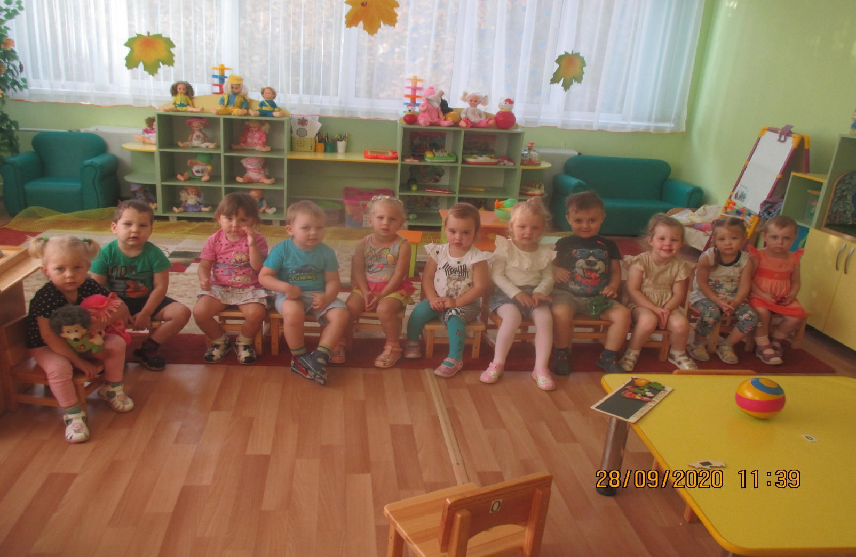
Группу мы вам показали,
О себе все рассказали.
Вас в гости очень будем ждать.
Нам есть еще, что показать!

